Slide 1
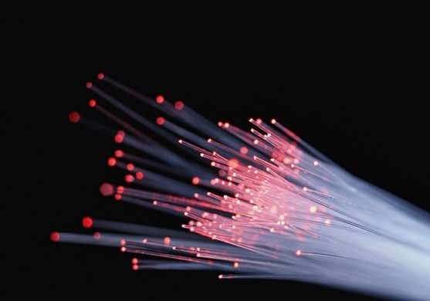
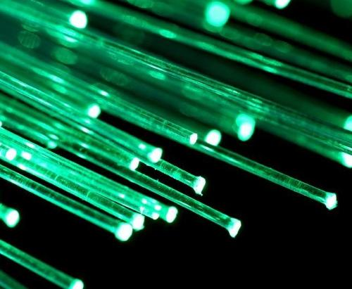
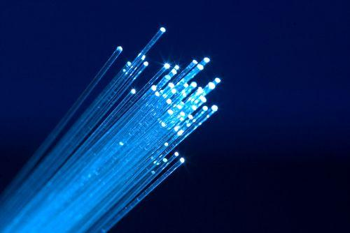
光 纤
专题5
2018年6月

Slide 2

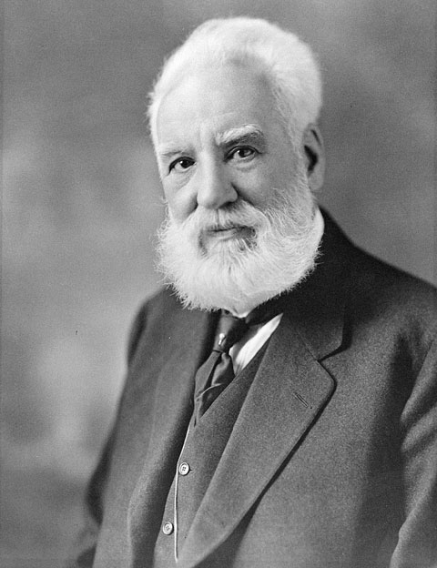

光通信发展简史
2000多年前
烽火台——灯光、旗语
1880年
光电话——无线光通信
1970年
光纤通信

Slide 3
光通信
光通信就是利用光信号进行的信息传输过程或方式。
由于光具有无线传输的特性，因此光通信有无线和有线通信之分。比如，水运和航海中经常使用的灯语就是一个无线光通信的实例；我们在超市付款时，收银员使用的条形码阅读器也是一种无线光通信设备。
我们目前常说的光通信主要指利用光纤做传输介质的光纤通信（有线通信）。

Slide 4
光纤通信
简单地说，光纤通信就是以光波为载波，以光导纤维为传输介质的信息传输过程或方式。
光纤通信首先要在信源将欲传送的电话、电报、图像和数据等信号进行电/光转换，即把电信号先变成光信号，再经由光纤（包括在本地进行光交换）传输到信宿，信宿必须将接收到的光信号作与发信端相反的变换，即进行光/电转换变成电信号，从而完成一次光纤通信的全过程。
可见，光纤通信与电缆通信主要有两点不同，一是传输信号为光信号而不是电信号；另一个是传输介质是光纤而非电缆（包括明线、双绞线、多芯电缆和同轴电缆等）。

Slide 5
光通信
光 纤
驱动电路
光电二极管
中继器
调制器
放大器
光纤
光纤
光源
判决器

Slide 6
主要内容
光纤的基本概念
光纤传光原理
光纤的损耗和色散
光纤的偏振和双折射
光纤的非线性和光纤孤子
光纤通信
光纤传感

Slide 7
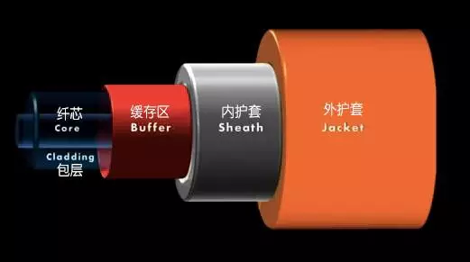
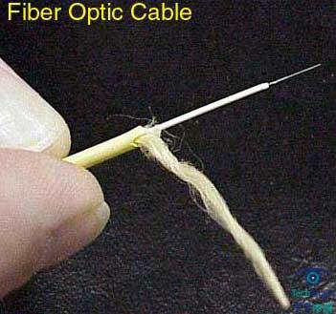
光纤的基本概念
光纤基本结构
光纤是由纤芯、包层、涂覆层和护套构成的一种同心圆柱体结构。
纤芯
包层
保护套

Slide 8
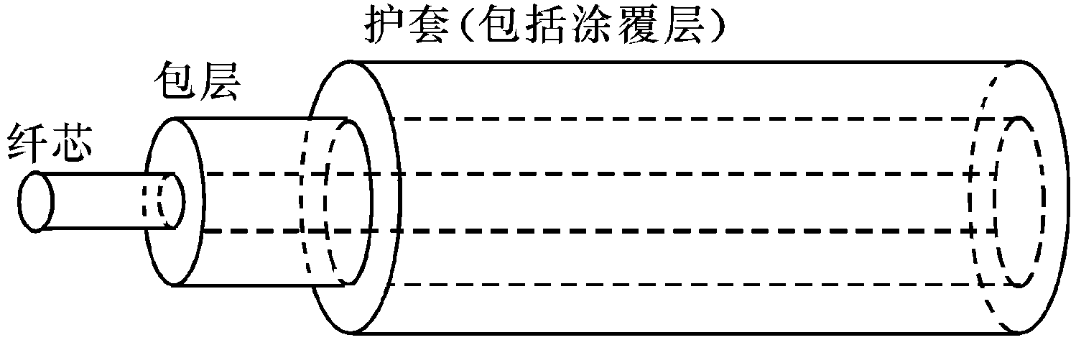
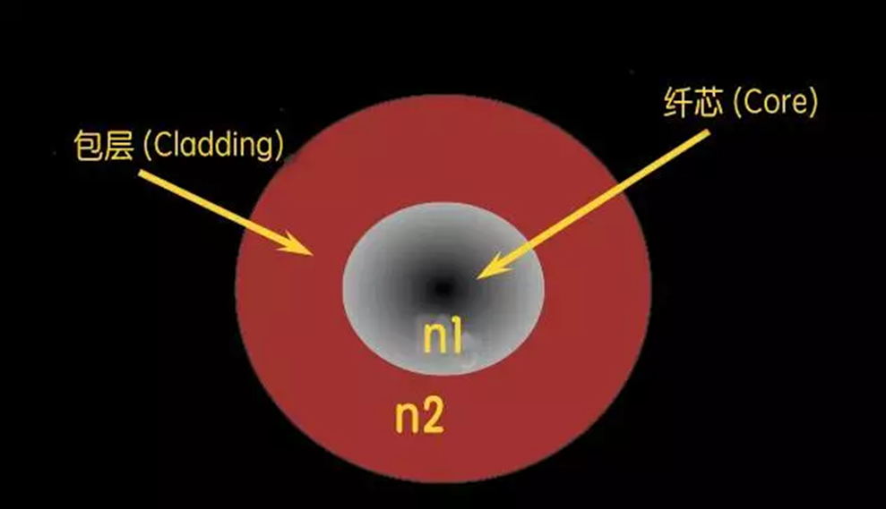
光纤的结构
纤芯 (core)： 折射率较高，用来传送光；
包层 (coating)：折射率较低，与纤芯一起形
成全反射条件；
保护套 (jacket)：强度大，能承受较大冲击，
保护光纤。

Slide 9
光纤的基本概念
纤芯和包层由透明介质材料构成，其折射率分别为n₁和n₂。
为了使纤芯能够远距离传光，构成光纤的必要条件是n₁＞n₂。光在芯和包层之间的界面上反复进行全反射，并在光纤中传递下去。

Slide 10
光纤的基本概念
光纤分类
1．按纤芯和包层材料划分
玻璃光纤：纤芯与包层都是玻璃，损耗小，传输距
离长，成本高；
胶套硅光纤：纤芯是玻璃，包层为塑料，特性同玻璃
光纤差不多，成本较低；
塑料光纤： 纤芯与包层都是塑料，损耗大，传输距
离很短，价格很低。多用于家电、音
响，以及短距的图像传输。

Slide 11
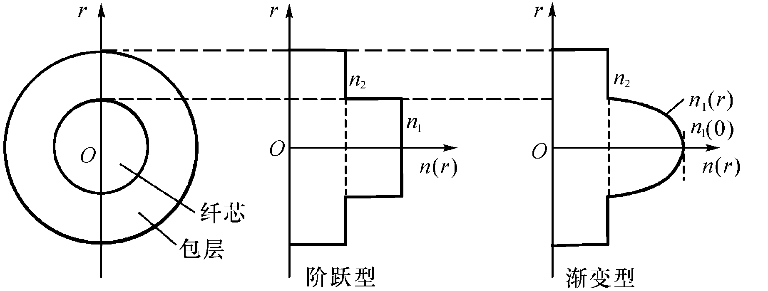
光纤分类
光纤的基本概念
2．按光纤折射率分布特点划分
主要分为阶跃光纤和渐变光纤
此外还有双包层（W型），三角分布--色散位移光纤(DSF G.653),非零色散位移光纤(NZ-DSF G.655)等特殊折射率分布的光纤。

Slide 12
3．按光波模式（即电磁波类型）划分
光纤的基本概念
光纤分类
可分为多模光纤和单模光纤 。
多模光纤：
纤芯内传输多个模式的光波，纤芯直径较大（50 μm左右），适用于中容量、中距离通信。
单模光纤：
纤芯内只传输一个最低模式的光波，纤芯直径很小（几个微米），适用于大容量、长距离通信。

Slide 13
主要内容
光纤的基本概念
光纤传光原理
光纤的损耗和色散
光纤的偏振和双折射
光纤的非线性和光纤孤子
光纤通信
光纤传感

Slide 14
光纤传光原理
光的射线理论及光纤传光分析
1．光的射线理论
（1）直线传播定律
光线在均匀介质中总是沿直线传播的，其传播速度为
v = c/n
c是真空中光速，n是均匀介质折射率 。
（2）反射定律和折射定律
光线经过两种不同介质的交界面时，会发生偏折。

Slide 15
光纤传光原理
（3）全反射
光线从光密介质n₁射向光疏介质n₂时，若入射角θ_{i}满足以下关系：
θ_{i} ≥ θ_{c} ≡ arcsin(n₂/n₁)
则只有反射光，而无折射光。θ_{c}称为全反射临界角。

Slide 16
光纤传光原理
2．光纤的两类入射光
子午光线：若入射光线与光纤轴心线相交，则称为子午光线。
斜射光线：若入射光线与光纤轴心线无论在光纤的入射端面上还是在光纤内部都不相交，则称为斜射光线。

Slide 17
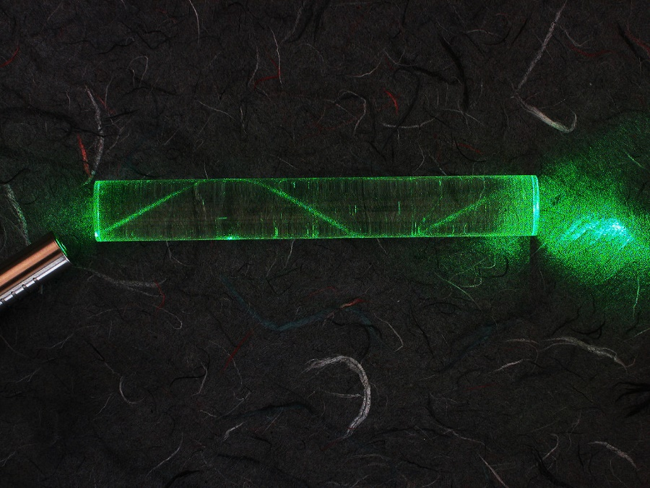
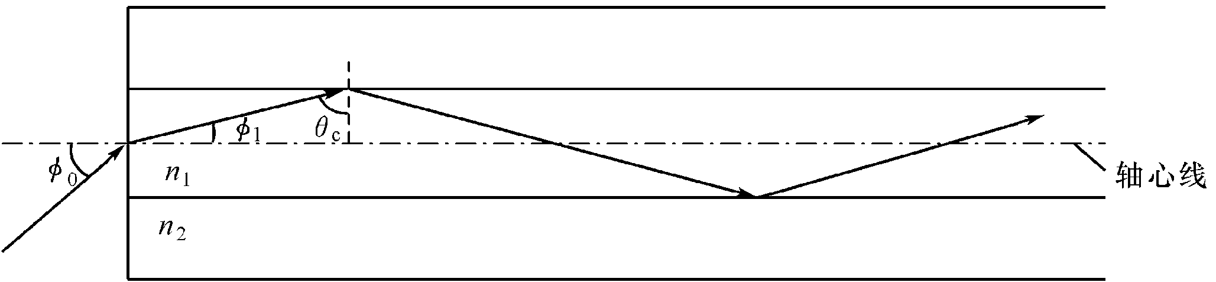
光纤传光原理
3．子午光线的传播分析
（1）在阶跃光纤内
子午光线在阶跃光纤内的传播示意图
（光纤纵剖面图）

Slide 18
光纤传光原理

Slide 20
光纤传光原理
子午光线在阶跃光纤内传播的基本特点：
① 光纤纤芯内传光路线是一系列在纤芯与包层交界面上不 断反射前进的折线，这些折线与光纤轴心线相交，并且与光纤轴心线共面。
② 若选择光纤内的光线恰好满足全反射定律，于是在光纤入射端面上的折射律公式为
n₀sinφ₀ = n₁sinφ₁= n₁cosθ_{c}
在光纤内n₁, n₂交界面上的全反射公式为
n₁sinθ_{c} = n₂

Slide 21
光纤传光原理
联立求解得
式中 ，称为相对折射率差
结论：当光纤端面入射角φ_{in}≤φ₀时，光纤可以传光；当光纤端面入射角φ_{in}＞φ₀时，光纤不能传光。φ₀ 称为光纤端面临界入射角，它与光纤端面上入射点位置无关。

Slide 23
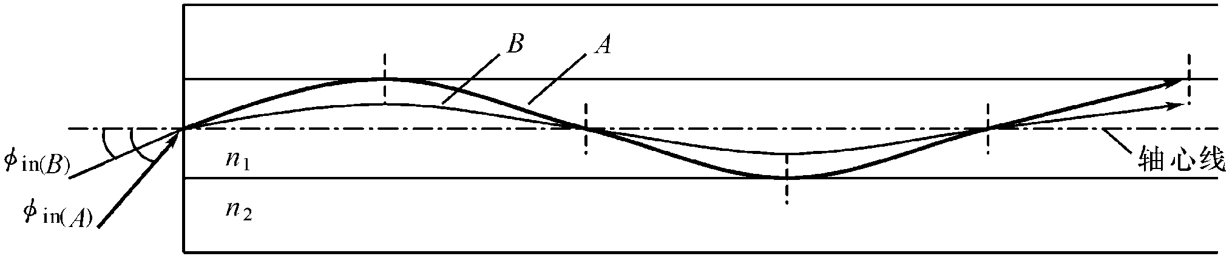
光纤传光原理
（2）在渐变光纤内
子午光线在渐变光纤内的传播示意图
（光纤纵剖面图）

Slide 25
光纤传光原理
子午光线在渐变光纤内传播的基本特点：
① 光纤纤芯内传光路线是周期性连续曲线，与光纤轴心线相交，并且传光路线与光纤轴心线共面。
② 光纤端面临界入射角为φ₀(r) = ，与光纤端面上入射点位置r有关。其中，φ₀(r = 0)称为中心临界入射角，φ₀(r ≠ 0)称为非中心临界入射角。
可见，φ₀(r = 0)＞φ₀(r ≠ 0)，表明中心入射光线比非中心入射光线可以有大一些的入射角。
③ 光纤端面入射角φ_{in}越小，则光纤纤芯内光线越靠近轴心线传播。

Slide 26
光纤传光原理
4．斜射光线的传播分析
（1）在阶跃光纤内
① 纤芯内传光路线是一系列折线，这些折线与光纤轴心线不共面，而是围绕光纤轴心线旋转前进的。这些折线在纤芯横截面上的正投影形成一个内切圆，内切圆的半径大小与斜射光线的入射角有关。
② 光纤端面临界入射角为 （ψ是入射光线进入纤芯后的第一条折线在光纤横截面上的正投影与半径之间的夹角）。可见斜射光线比子午光线可以有更大的入射角。

Slide 27
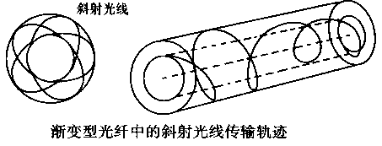
光纤传光原理
（2）在渐变光纤内
① 纤芯内传光路线是一系列曲线，这些曲线与光纤轴心线不共面，而是围绕光纤轴心线旋转前进的。
② 光纤端面入射角φ_{in}越小，则外圆和内切圆半径越小，即纤芯内曲线越靠近轴心线传播。

Slide 28
光纤传光原理
数值孔径（Numeric Aperture） NA=nsinθ
θ
接收锥

Slide 29
光纤传光原理
（示意图，比例不符）
阶跃光纤
-数值孔径(NA)
θc
θi
n1
代表光纤接收光的本领
n0
n2
相对折射率差
Δ 大 ?
n0、n1、n2--分别是空气、纤芯、包层折射率，θc--芯包界面全反射临界角

Slide 30
光纤传光原理
阶跃光纤
High-order Mode (Longer path)
所有θ大于临界角θ_{C}的光线都被限制在纤芯内。
Axial Mode (shortest path)
core
cladding
Low-order Mode (shorter path)
以不同入射角进入光纤的光线将经历不同的途径，虽然在输入端同时入射并以相同的速度传播，但到达光纤输出端的时间却不同，出现了时间上的分散，导致脉冲严重展宽。
模间色散

Slide 31
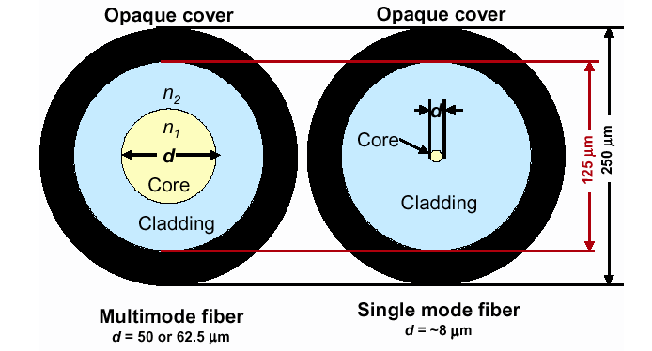
光纤传光原理
光纤的芯径、折射率差（Δ）、所使用波长
⇒可传播的模的数量不同
多模光纤
2a=50 或 62.5 μm
单模光纤
2a=4~10 μm
外径：2b=125μm

Slide 32
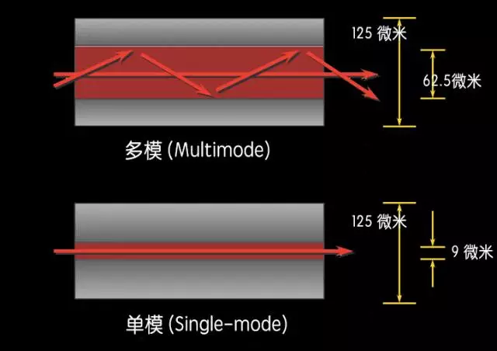
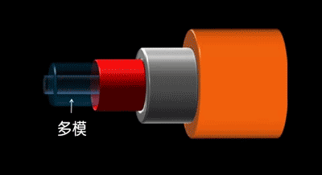
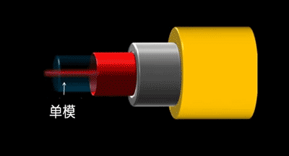
光纤传光原理

Slide 33
光纤传光原理
归一化频率V：
确定传输模式的参数。可由波动方程导出。
a为纤芯半径，λ为光波波长，Δ为折射率差。
参量V决定了光纤中能容纳的模式数量。如果V<2.405，则它只容纳单模——单模光纤。
单模光纤的截止波长：
使得V=2.405时的光波长.

Slide 34

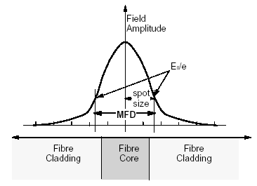
模场直径MFD
光纤传光原理
对单模光纤，2a与λ处于同一量级，由于衍射效应，模场强度有相当一部分处于包层中，不易精确测出2a的精确值，因而只有结构设计上的意义，在应用中并无实际意义，实际应用中常用模场直径2ω，即光斑尺寸表示，近似为：
电场强度降到峰值的1/e
E₀/e
2ω
2a

Slide 35
主要内容
光纤的基本概念
光纤传光原理
光纤的损耗和色散
光纤的偏振和双折射
光纤的非线性和光纤孤子
光纤通信
光纤传感

Slide 36
光纤的损耗和色散
光纤性能是有限制的，随着信道数据率和传输距离的增加，光纤不再是一个透明管道.
传输特性
损耗(dB/km)，直接影响中继距离；
色散(ps/nm.km)，将引起光脉冲展宽和
码间串扰，最终影响通信距离和容量；
非线性效应

Slide 37
光纤的损耗和色散
损耗定义:
若P₀是入射光纤的功率，则传输功率P_{T}为：
这里α代表光纤损耗，L是光纤长度，习惯上光纤的损耗通过下式用dB/km来表示：
P_{OUT}--出纤光功率 P_{in}--入纤光功率
光纤损耗是通信距离的固有限制，在很大程度上决定着传输系统的中继距离，损耗的降低依赖于工艺的提高和对石英材料的研究。

Slide 38
光纤的损耗和色散
对于理想的光纤，不会有任何的损耗，对应的损耗系数为0dB/km，但在实际中这是不可能的。实际的低损耗光纤在900nm波长处的损耗为3dB/km，这表示传输1km后信号光功率将损失50％，2km后损失达75％(损失了6dB)。之所以可以这样进行运算，是因为用分贝表示的损耗具有可加性。
光在光纤中传输时的能量损耗 单模光纤 1310nm 0.4~0.6dB/km 1550nm 0.2~0.3dB/km 塑料多模光纤 300dB/km

Slide 39
光纤的损耗和色散
光纤通信中常用单位的定义：
1. dB = 10 log₁₀ ( P_{out} / P_{in} )
P_{out} :输出功率 ; P_{in} :输入功率
2. dBm = 10 log₁₀ ( P / 1mw)
是通信工程中广泛使用的单位；
通常表示以1毫瓦为参考的光功率；
example: –10dBm表示光功率等于100μW。
3. dB μ = 10 log₁₀ ( P / 1 μW)

Slide 40
光纤的损耗和色散
损耗根源：
吸收损耗
散射损耗
弯曲损耗

Slide 41
吸收损耗
光纤的损耗和色散
本征吸收：材料本身 (如SiO₂) 的特性决定，即使
波导结构非常完美而且材料不含任何
杂质也会存在。
原子缺陷吸收：由于光纤材料的原子结构的不完整
造成。
非本征吸收：由过渡金属离子和氢氧根离子 (OH－)
等杂质对光的吸收而产生的损耗。

Slide 42
本征吸收
光纤的损耗和色散
(1) 紫外吸收
光纤材料的电子吸收入射光能量跃迁到高的能级，同时引
起入射光的能量损耗，一般发生在短波长范围
(2) 红外吸收
光波与光纤晶格相互作
用，一部分光波能量传
递给晶格，使其振动加
剧，从而引起的损耗
晶格
Notes:
42
无论光纤结构多么完美，不包含任何杂质，总存在本征吸收。

Slide 43
非本征吸收
光纤的损耗和色散
光纤制造过程引入的有害杂质带来较强的非本征吸收
OH－和过渡金属离子，如铁、钴、镍、铜、锰、铬等
原子缺陷吸收
光纤制造 -> 材料受到热激励 -> 结构不完善
强粒子辐射 -> 材料共价键断裂 -> 原子缺陷
光纤晶格很容易在光场的作用下产生振动
吸收光能，引起损耗

Slide 44
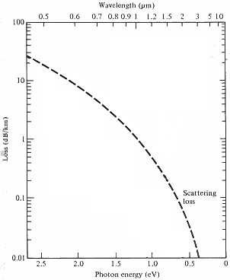
光纤的损耗和色散
瑞利散射
由于制造过程中沉积到熔石英中的随机密度变化引起的，导致折射率本身的起伏，使光向各个方向散射。
大小与λ⁴成反比，
α_{R}＝C/ λ⁴（dB/km）
因而主要作用在短波长区。

Slide 45
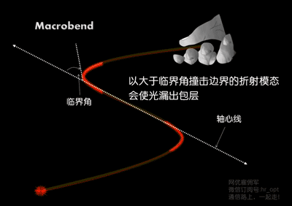
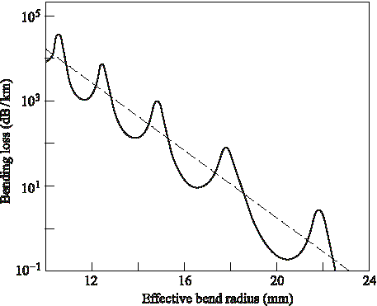
弯曲损耗
光纤的损耗和色散
场分布
消逝场
Cladding
θ′
<
θ
Core
θ
θ
θ
θ
>
θ
c
θ′
弯曲曲率半径减小
宏弯损耗指数增加
R
宏弯：曲率半径比光纤的直径
大得多的弯曲
Notes:
45
高阶模比低阶模容易发生宏弯损耗

Slide 46
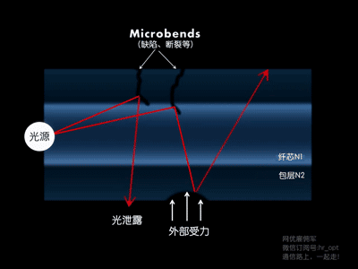
微弯：微米级的高频弯曲
光纤的损耗和色散
弯曲损耗
光纤的生产过程中的带来的不均
成缆时受到压力不均 使用过程中由于光纤各个部分热胀冷缩的不同
造成能量辐射损耗
低阶模功率耦合到高阶模
高阶模功率损耗
Notes:
46

Slide 47

光纤的损耗和色散
2.5
OH离子吸收峰
第一传输窗口
在1.55μm处最小损耗约为0.2dB/km
损 耗 (dB/km)
第二传输窗口
第三传输窗口
红外吸收
瑞利散射
0.2
紫外吸收
850
1300
1550
波 长 (nm)
损耗主要机理：材料吸收、瑞利散射和弯曲损耗

Slide 48
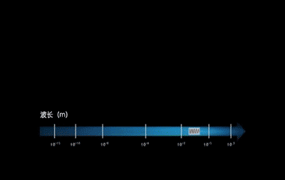
光纤的损耗和色散
光纤通信系统中光纤的功能是把来自光发射机的光信号，以尽可能小的畸变(失真)和衰减传输到光接收机
低损耗 “窗口”：普通石英光纤在近红外波段，除杂质吸收峰外，其损耗随波长的增加而减小，在0.85 μm、1.31 μm和1.55 μm有三个损耗很小的波长“窗口”。
光源激光器的发射波长和光检测器光电二极管的波长响应，都要和光纤这三个波长窗口相一致。
目前在实验室条件下，1.55 μm的损耗已达到0.154 dB/km， 接近石英光纤损耗的理论极限。

Slide 49
光纤的损耗和色散
60年代，光纤损耗超过1000dB/km
1970年出现突破，光纤损耗降低到约20dB/km (1μm附近波长区)
1979年，光纤损耗又降到0.2dB/km (在1.55 μm处)
－－低损耗光纤的问世导致了光波技术领域的革命，开创了光纤通信的时代。

Slide 50
光纤的损耗和色散
光纤色散：信号能量中的各种分量由于在光纤中传输速度不同，而引起的信号畸变。将引起光脉冲展宽和码间串扰，最终影响通信距离和容量。
色散类型
模间色散：不同模式对应有不同的模折射率，导致群速度不同和脉冲展宽（仅多模光纤有）
波导色散 β(λ)：传播常数随频率变化
材料色散 n(λ)：折射率随频率变化
波长色散

Slide 52
光纤的损耗和色散
阶跃光纤
θc
θi
n1
n0
n2
经历最短和最长路径的两束光线间的时差:
-传输容量限制:
B--信号比特率

Slide 54
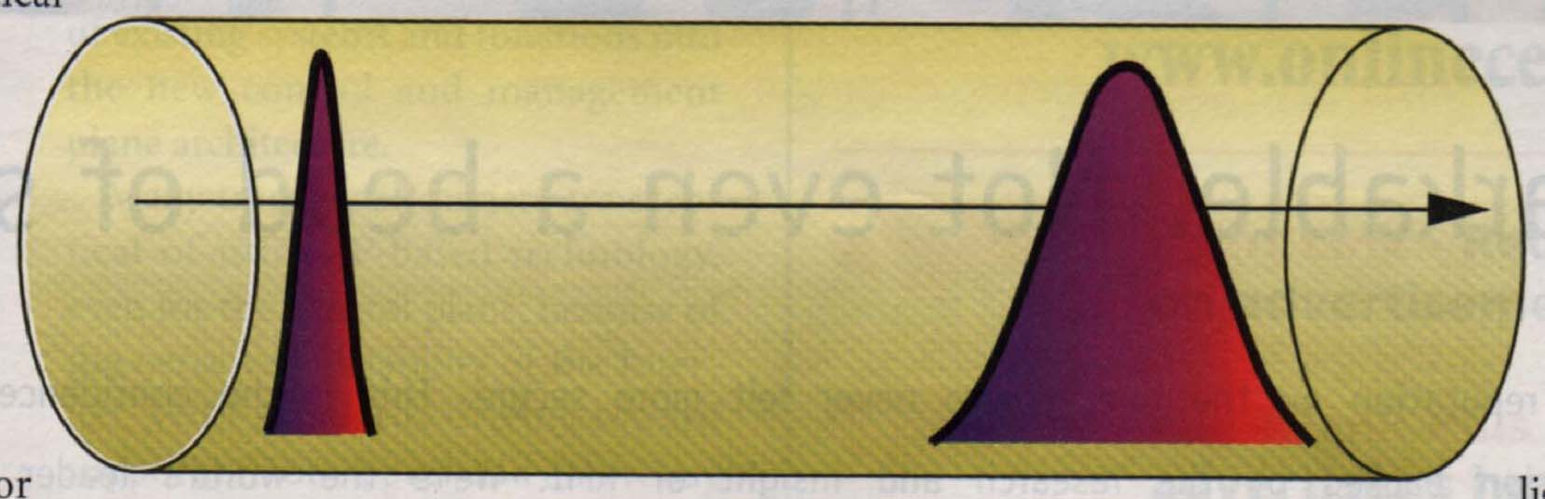
群速色散(GVD)
光纤的损耗和色散
由光源发射进入光纤的光脉冲能量包含许多不同的频率分量，脉冲的不同频率分量将以不同的群速度传播，因而在传输过程中必将出现脉冲展宽，这种现象称为群速色散（GVD）、模内色散或简言之光纤色散。包括材料色散和波导色散。
Chromatic dispersion causes different wavelengths of a light pulse to travel at different speeds in fiber, resulting in pulse spreading

Slide 56
光纤的损耗和色散
沿z方向传输的单色波：
ω是角频率（弧度/秒）；β是传播常数（m-1）。
群速度：表征光信号包络的传输速度

Slide 57
光纤的损耗和色散
群时延：频率为ω的光谱分量经过长为L的单模光
纤时的时延。
群时延是频率的函数，因此任意频谱分量传播相同距离所需的时间都不一样。
这种时延差所造成的后果就是光脉冲传播时延随时间的推移而展宽。而我们所关心的就是由群时延引入的脉冲展宽程度。

Slide 58
光纤的损耗和色散
光脉冲展宽：由于光脉冲包含许多频率分量，因而群速度的频率相关性导致了脉冲传输过程中展宽，不再同时到达光纤输出端。
脉冲展宽同β₂、光纤长度L和信号谱宽Δω成正比
为群速色散（GVD）
β₂决定了脉冲在光纤中的展宽程度

Slide 59
光纤的损耗和色散
以色散参数D[ps/(nm. km)]表达脉冲展宽
D的定义为：
D代表两个波长间隔为1nm的光波传输1km距离后的时延
Δλ以波长单位表达的光信号谱宽
脉冲展宽：

Slide 60
波导色散
光纤的损耗和色散
信号光处于纤芯的部分和处于包层的部分具有不同的传播速度
单模光纤中传播模80%能量在纤芯
20%能量在包层

Slide 61
光纤的损耗和色散
光纤色散对系统的限制
光纤通信系统中，信息是通过编码脉冲序列在光纤中传输的，光脉冲的宽度由系统的比特率B决定，因而不希望色散展宽而产生误码。但实际上群速度色散GVD总是会引起脉冲展宽，脉冲展宽会导致相邻比特周期的信号重叠，产生ISI（Intersymbol Interference），从而限制了光纤通信系统的比特率B和传输距离L，而BL积是评价系统传输性能的基本参数（称为通信容量）。

Slide 62
主要内容
光纤的基本概念
光纤传光原理
光纤的损耗和色散
光纤的偏振和双折射
光纤的非线性和光纤孤子
光纤的连接和耦合
光纤通信
光纤传感

Slide 63
光纤的偏振和双折射
光纤中的光可以分解为两个相互垂直的偏振分量。
理想情况下，这两个偏振分量的传播速度相同。
光纤中，光的偏振状态不变。
实际上：单模光纤具有双折射效应，对两个偏振态
的折射率不同。
偏振方向相互垂直的两个分量以不同的速
度传播，
光纤中，光的偏振态呈现周期性的变化。
偏振模色散（Polarization Mode Dispersion）

Slide 64
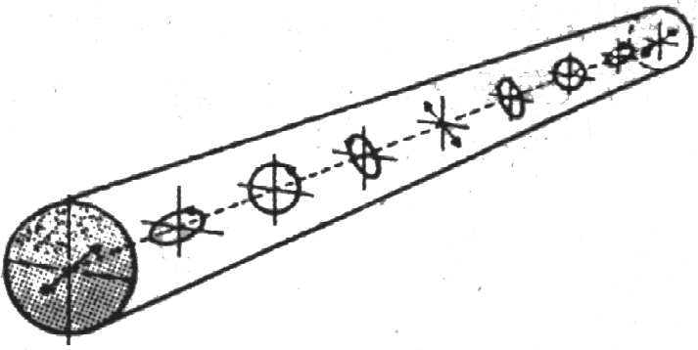
光纤中的偏振和双折射
慢轴：模折射率大的轴
快轴：模折射率小的轴
拍长
45⁰线偏振光在双折射光纤中偏振态的演变

Slide 65
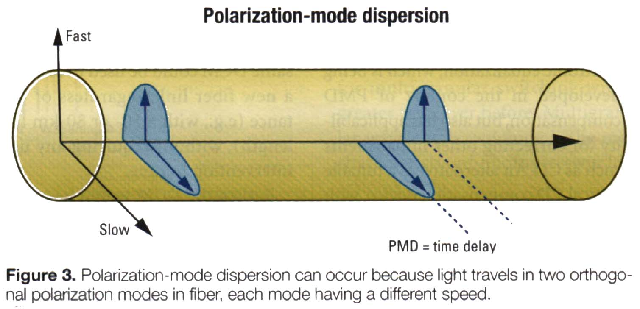
光纤中的偏振和双折射
在理想的单模光纤中，基模是由两个相互垂直的简并偏振模组成。如果由于某种因素使这两个偏振模有不同的群速度，出纤后两偏振模的迭加使得信号脉冲展宽，从而形成偏振模色散。
单模光纤中的偏振模色散
偏振模色散(PMD)

Slide 66
光纤的偏振和双折射
光纤双折射的根源：
单模光纤截面的椭圆度
制造工艺或光纤对称两侧受压都会使光线截面产生非圆度（椭圆度）这种几何畸变可等效为光纤折射率的畸变，从而产生双折射。
单模光纤弯曲
<i>轴线弯曲； <ii>弯曲引起纤芯椭圆度；<iii>在光纤内部形成内应力和内应变，从而导致折射率变化，即所谓光弹效应产生的应力双折射。
单模光纤扭转
扭转作用不仅使光纤产生几何形变，而且也产生光弹效应。
单模光纤电（磁）光效应
在强电场和强磁场作用下，由于电光、磁光效应也会产生双折射。

Slide 67
主要内容
光纤的基本概念
光纤传光原理
光纤的损耗和色散
光纤的偏振和双折射
光纤的非线性和光纤孤子
光纤的连接和耦合
光纤通信
光纤传感

Slide 68

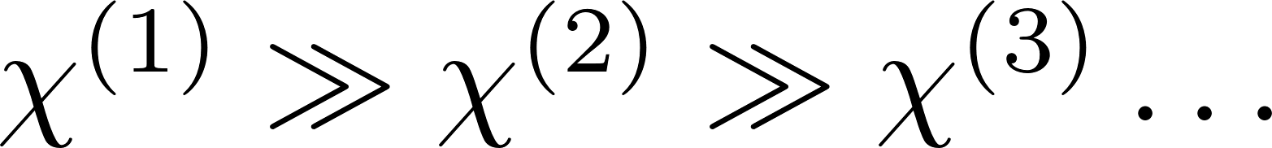
光纤中的非线性光学效应—光孤子
光与物质相互作用时，在光场的作用下，介质的
电极化强度矢量 可以写作：
其中
为 j 阶极化率，
对于分子结构对称的介质，（如SiO₂），
克尔效应
光纤折射率可写作：
其中n₀为光纤的线性折射率，n₂为与 相关的非线性折射率。
注：此处为简单起见，将电极化矢量和电场写成标量，
严格理论请参看非线性光学有关参考书。

Slide 69
光纤中的非线性光学效应—光孤子
若光脉冲的中心波长为
，在光纤中传输的长度为L，
则附加的相位移动为：
由于光脉冲本身的光场引起折射率的变化，进而导致光脉冲
波包的相位移动，这种效应 称为自相位调制(SPM)。
自相位调制效应引起的频移：

Slide 70
光纤中的非线性光学效应—光孤子
脉冲前沿：
光由弱变强
变小
红移
脉冲后沿：
光由强变弱
变大
蓝移
在光纤的反常色散区，
脉冲高频分量的传播速度大于脉冲的低频分量。
前沿的速度变慢，后沿的速度变快
脉冲压窄
色散效应使脉冲展宽
二者平衡
光孤子
自位相调制效应使脉冲压窄

Slide 71
主要内容
光纤的基本结构
光纤的传光原理
光纤的损耗和色散
光纤的双折射和偏振
光纤中的非线性光学效应—光孤子
光纤的连接和耦合
光纤通信系统
光纤传感

Slide 72

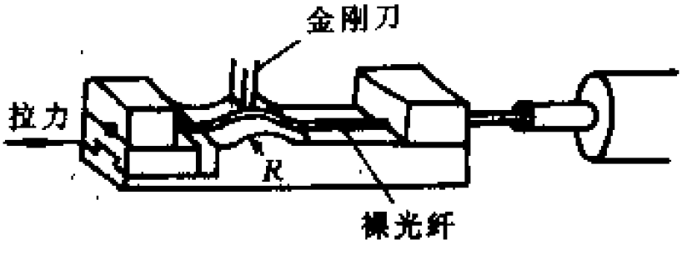
光纤的连接和耦合
切割 ：光纤断面要平整光滑。
将裸光纤放置在半径为R（几厘米）
的刚体上，金刚刀在在垂直于光纤
的方向压一切痕，然后拉断光纤。

Slide 73
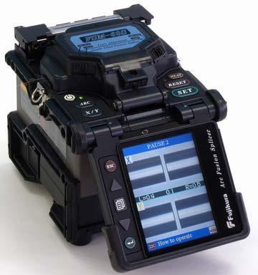
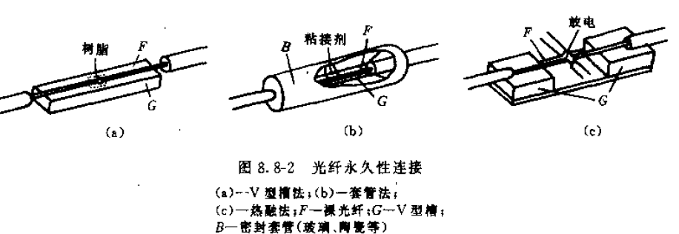
光纤的连接和耦合
粘合剂
永久性连接
热融
活动性连接
1.用V形槽或精密套管将两光纤轴心对准。
2.再加入粘合剂并使之固化；
或用二氧化碳激光器或电弧放电等热源熔融熔光纤对接部，
冷却后光纤连接起来。

Slide 74
光纤的连接和耦合
可能出现的偏差：
轴偏离
端面间隙
轴夹角
端面倾斜
端弯曲
芯径偏差
折射率不匹配
端面粗糙

Slide 75
光纤的连接和耦合
直接耦合
耦合
透镜耦合
光纤全息耦合
如发光面积比光纤端面小
且光源与光纤足够近
耦合
效率
1.直接耦合

Slide 76
光纤的连接和耦合
2.透镜耦合：当发光面积大于光纤接收面积时，最大耦合效率
可用直接耦合效率得到；
当发光面积小于光纤接收面积时，
可以用透镜来提高耦合效率。
透镜耦合：
端面球透镜耦合
柱透镜耦合
凸透镜耦合
自聚焦透镜耦合
圆锥形透镜耦合
2.1端面球透镜耦合
对阶跃型光纤效果较好，对渐变性光纤差些。

Slide 77
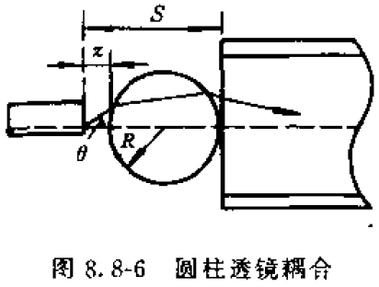
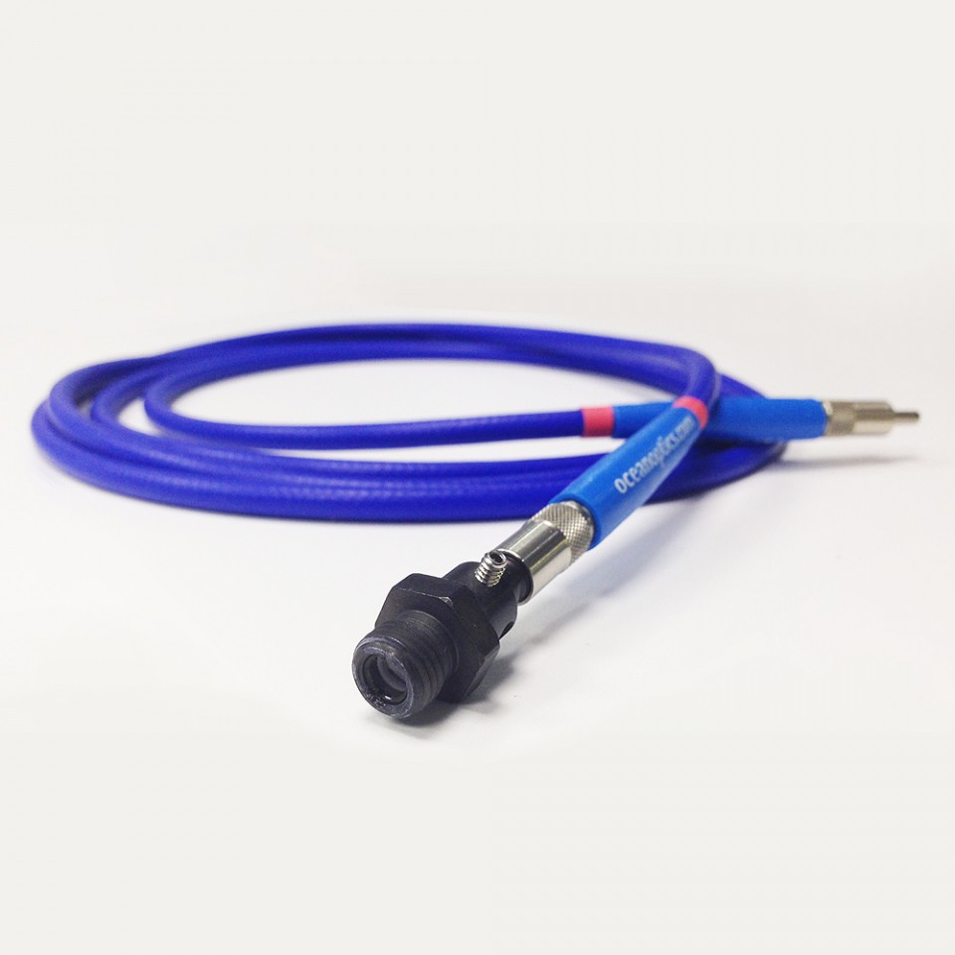
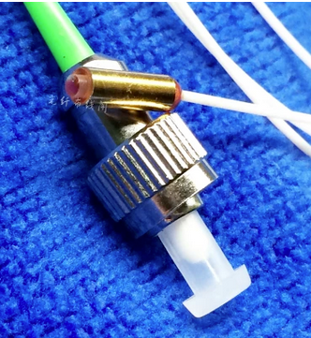
光纤的连接和耦合
与PN结发光相匹配
2.2端面球透镜耦合
2.3凸透镜耦合
调整组装比较容易，使用方便，耦合效率可达80%以上。

Slide 78
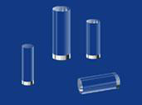
光纤的连接和耦合
2.4自聚焦透镜耦合
结构紧凑，稳定可靠。
2.5圆锥透镜耦合
耦合效率高
如端面直径比光源面积大，耦合效率可达90%以上。

Slide 79
光纤的连接和耦合
3.全息耦合
理论上讲，全息耦合的效率非常高，但由于全息片衍射效率的影响
和衰减损耗，实际耦合效率与透镜相比并不优越。
它最大的特点是某些情况下可以做为多功能器件使用。

Slide 80
光纤的连接和耦合
分光与合光装置
将光束由一束变为多束，或由多束变为一束，起这种作用的装置成为分光器或合光器。光纤分光和合光装置有利于光学系统的逐步集成化。
(a,b):光束聚焦型
(c,d):半反半透型

Slide 81
光纤的连接和耦合
分光与合光装置
(e,f):波导耦合型
(g):分布耦合型
(h,i):部分反射型

Slide 82
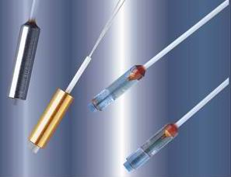
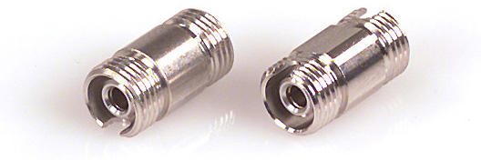
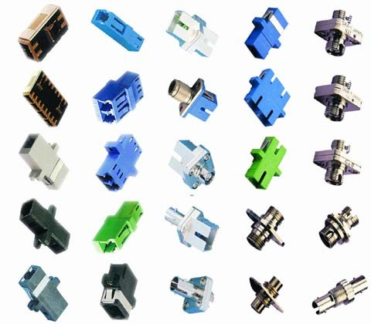
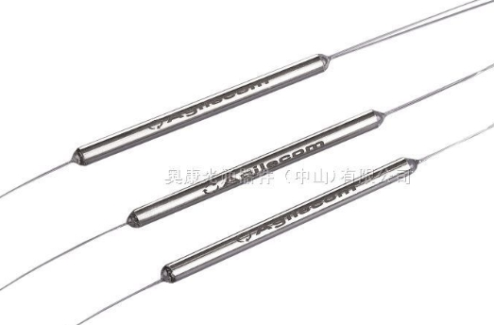
光纤的连接和耦合

Slide 83
主要内容
光纤的基本结构
光纤的传光原理
光纤的损耗和色散
光纤的双折射和偏振
光纤中的非线性光学效应—光孤子
光纤的连接和耦合
光纤通信系统
光纤传感

Slide 84
光纤通信系统
光纤通信：光波为载波，光导纤维为传输介质的通信方式
光纤通信——优点：
➢传输频带极宽，通信容量大 ➢传输衰减小，距离远 ➢信号串扰小，传输质量高 ➢抗电磁干扰，保密性好 ➢光纤尺寸小，重量轻，便于运输和铺设 ➢耐化学腐蚀，适用于特殊环境 ➢原材料资源丰富,节约有色金属

Slide 85
光纤通信系统
基本光纤系统的构架及其功能：
1.发送单元：把电信号转换成光信号；
2.传输单元：载送光信号的介质；
3.接收单元：接收光信号并转换成电信号；
4.连接器件：连接光纤到光源、光检测器以及其它光纤。
发送单元
传输单元
接收单元
连接器件：分布于系统之中（耦合器、隔离器、环形器…）。

Slide 86
光纤通信对光源的基本要求
光纤通信系统
单色性和方向性好，以减少光纤的材料色散，提高光缆和光纤的耦合效率。
易于调制，响应速度快，以利于高速率大容量的数字信号的传输温度特性
体积小，重量轻，便于安装和使用，也利于光源和光纤的耦合。
光源发射的峰值波长，应在光纤的低损耗窗口之内，即与石英光纤低损耗窗口相适应。
有足够高的稳定的输出光功率，以满足系统的光中继段距离的要求。(入纤功率必须有数十微瓦至数毫瓦)
有高的电光转换效率，低功率驱动，长寿命，高可靠性。

Slide 87
光纤通信系统
光源
发送单元的核心是产生激光或荧光的光源，它是组成光纤通信系统的重要器件。目前，用于光纤通信的光源主要是半导体激光器LD和半导体发光二极管LED，它们都属于半导体器件，共同特点是体积小、重量轻、耗电量小。
LD和LED相比，其主要区别表现在，前者发出的是激光，而后者发出的是荧光。因此，LED的话线宽度较宽，调制速度较低，与光纤的耦合效率也较低。但是，LED也有许多优点：它的输出特性曲线线性好，使用寿命长，成本低，适合于短距离、小容量的传输系统。而LD一般适用于长距离、大容量的传输系统。

Slide 88
光纤通信系统
光检测器，又称检波器、探测器。
作用：接收光信号，完成光信号转变为电信号的一种有源器件。
光通信系统对光检测器的要求：
高的光电转换效率
足够快的响应速度
高的接收灵敏度
低的功耗
稳定、可靠、便宜
光通信系统中的常用光检测器件：
光电二极管PD
改进型光电二极管PIN
雪崩光电二极管APD

Slide 89
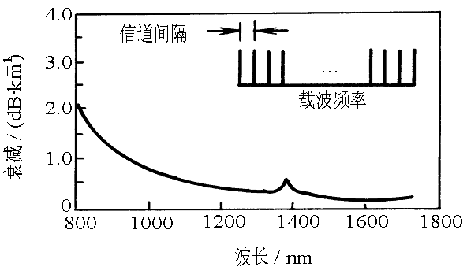
光纤通信系统
波分复用
光纤的带宽很宽，在光纤的两个低损耗传输窗口： 波长为1.31 μm(1.25～1.35μm)的窗口，和波长为1.55 μm(1.50～1.60 μm)的窗口， 共有约200nm的波长范围。
两个窗口合在一起，相当于有超过30 THz的频率范围，这就是所谓的带宽资源。
如果信道频率间隔为10 GHz， 在理想情况下， 一根光纤可以容纳3000个信道。

Slide 90
光纤通信系统
波分复用
光波分复用(WDM： Wavelength Division Multiplexing)技术是在一根光纤中同时传输多个波长光信号的一项技术。其基本原理是在发送端将不同波长的光信号组合起来(复用)，并耦合到光缆线路上的同一根光纤中进行传输，在接收端又将组合波长的光信号分开(解复用)，并作进一步处理，恢复出原信号后送入不同的终端，因此将此项技术称为光波长分割复用， 简称光波分复用技术。

Slide 91
光纤通信系统
波分复用
WDM系统中关键性的设备是波分复用器，
包括合波器和分波器。

Slide 92
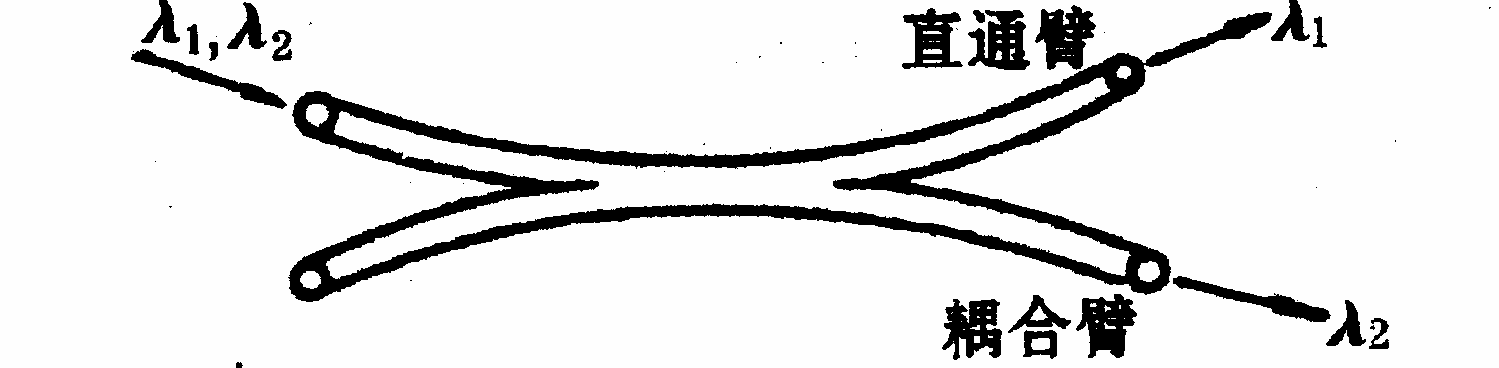
光纤通信系统
波分复用
复用器可由棱镜、光栅等构成的角色散器件和以滤光片为基础的滤光型器件，以及光纤耦合型复用器。

Slide 93
光纤通信系统
WDM技术的主要特点
1. 充分利用光纤的巨大带宽资源
光纤具有巨大的带宽资源(低损耗波段)，WDM技术使一根光纤的传输容量比单波长传输增加几倍至几十倍甚至几百倍， 从而增加光纤的传输容量，降低成本，具有很大的应用价值和经济价值。
2. 同时传输多种不同类型的信号
由于WDM技术使用的各波长的信道相互独立，因而可以传输特性和速率完全不同的信号，完成各种电信业务信号的综合传输，如PDH信号和SDH信号，数字信号和模拟信号，多种业务(音频、视频、数据等)的混合传输等。

Slide 94
光纤通信系统
WDM技术的主要特点
3. 节省线路投资
采用WDM技术可使N个波长复用起来在单根光纤中传输，也可实现单根光纤双向传输，在长途大容量传输时可以节约大量光纤。另外，对已建成的光纤通信系统扩容方便，只要原系统的功率余量较大，就可进一步增容而不必对原系统作大的改动。
4. 降低器件的超高速要求
随着传输速率的不断提高，许多光电器件的响应速度已明显不足，使用WDM技术可降低对一些器件在性能上的极高要求，同时又可实现大容量传输。

Slide 95
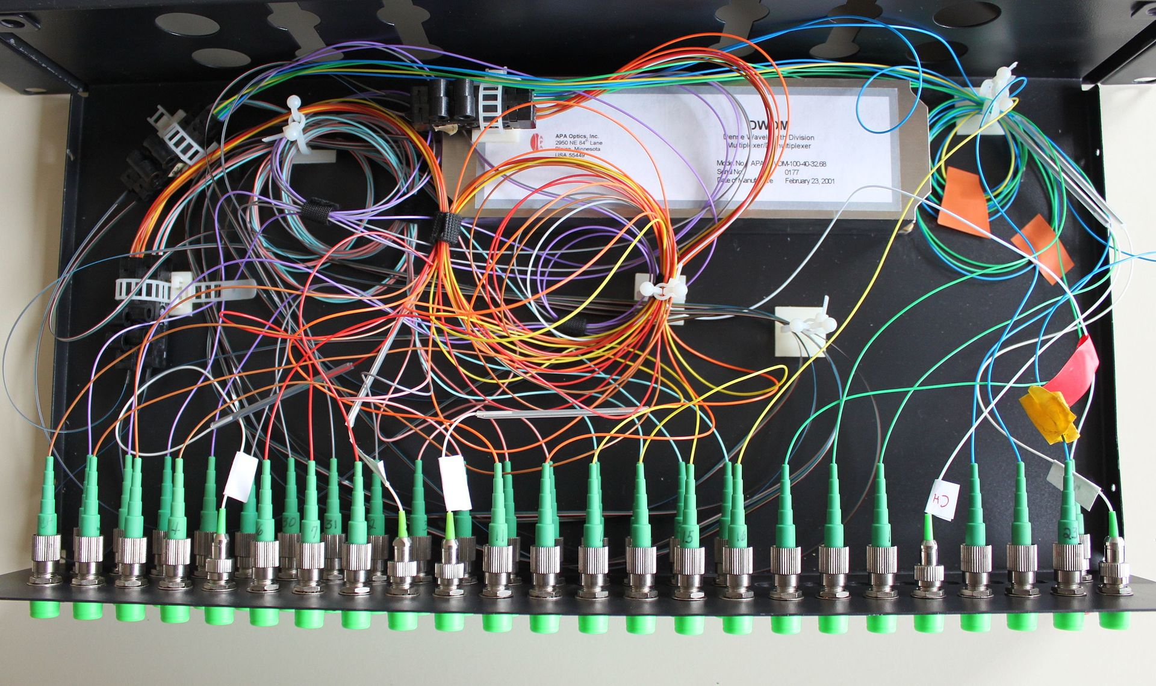
光纤通信系统
WDM技术的主要特点
5. 高度的组网灵活性、 经济性和可靠性
WDM技术有很多应用形式，如长途干线网、广播分配网、多路多址局域网。可以利用WDM技术选择路由，实现网络交换和故障恢复，从而实现未来的透明、 灵活、经济且具有高度生存性的光网络。

Slide 96

国际电信联盟
国际电信联盟是联合国的一个专门机构，也是联合国机构中历史最长的一个国际组织。简称“国际电联”，“电联”或“ITU”。国际电联是主管信息通信技术事务的联合国机构。作为世界范围内联系各国政府和私营部门的纽带，国际电联通过其麾下的无线电通信、标准化和发展电信展电信展览活动，而且是信息社会世界高峰会议的主办机构。国际电联总部设于瑞士日内瓦，其成员包括191个成员国和700多个部门成员及部门准成员。每年的5月17日是世界电信日(World Telecommunication Day)。

Slide 97
国际电信联盟
国际电联因标准制定工作而享有盛名。标准制定是其最早开始从事的工作。身处全球发展最为迅猛的行业，电信标准化部门坚持走不断发展的道路，简化工作方法，采用更为灵活的协作方式，满足日趋复杂的市场需求。来自世界各地的行业、公共部门和研发实体的专家定期会面，共同制定错综复杂的技术规范，以确保各类通信系统可与构成当今繁复的ICT网络与业务的多种网元实现无缝的互操作。合作使行业内的主要竞争对手握手言和，着眼于就新技术达成全球共识，ITU电信-T的标准（又称建议书）是作为各项经济活动的命脉的当代信息和通信网络的根基。对制造商而言，这些标准是他们打入世界市场的方便之门，有利于在生产与配送方面实现规模经济，因为他们深知，符合ITU-T标准的系统将通行全球：无论是对电信巨头、跨国公司的采购者还是普通的消费者，这些标准都可确保其采购的设备能够轻而易举地与其它现有系统相互集成。展望未来，电信标准化部门面临的主要挑战之一是不同产业类型的融合。随着传统电话业务、移动网络、电视和无线电广播开始承载新型业务，一场通信和信息处理方式的变革业已拉开序幕。

Slide 98
光纤通信信道
ITU Grid
Specification

Slide 99
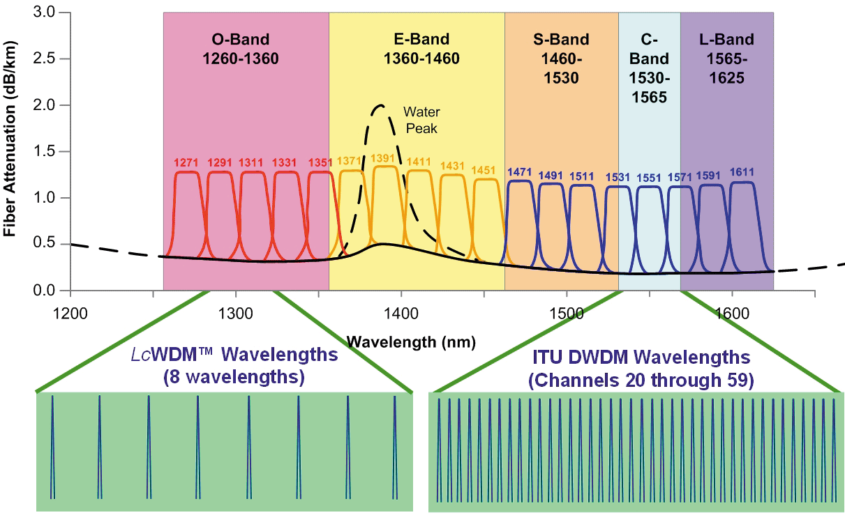
光纤通信信道

Slide 100
光纤的损耗和色散
2.5
OH离子吸收峰
第一传输窗口
在1.55μm处最小损耗约为0.2dB/km
损 耗 (dB/km)
第二传输窗口
第三传输窗口
红外吸收
瑞利散射
0.2
紫外吸收
850
1300
1550
波 长 (nm)
损耗主要机理：材料吸收、瑞利散射和弯曲损耗

Slide 101
光纤通信系统
光放大器
光放大器——直接对光信号进行放大
原理
光放大器是基于受激辐射或受激散射原理实现光 信号放大的一种器件，其机理与激光器完全相同。
它在结构上是一个没有反馈或反馈较小的激光 器，其核心是当放大器被光或电泵浦时，使粒子 数反转获得光增益。

Slide 102
光纤通信系统
光放大器
半导体型光纤放大器
光纤型光纤放大器
掺铒光纤放大器(EDFA)
掺铒光纤放大器（EDFA）是利用掺铒光纤这一活性介质，当泵浦光输入到EDF中时，就可以将大部分处于基态的Er 3+抽运到激发态上，处于激发态的Er 3+又迅速无辐射地转移到亚稳态上，由于Er 3+在亚稳态上的平均停留时间为10ms，因此很容易在亚稳态与基态之间形成粒子数反转，此时，信号光子通过掺铒光纤，在受激辐射效应作用下产生大量与自身完全相同的光子，使信号光子迅速增多，这样在输出端就可以得到被不断放大的光信号。

Slide 103
光纤通信系统
光
放
大
器
EDFA
结构
（a）前向泵浦；（b）后向泵浦；（c）双向泵浦

Slide 104
光纤通信系统
光放大器用途
光在光纤中传输时，受各种损耗的影响，光信号会逐渐衰减。
当传播距离较长时，就需要在传输线路上加中继器，将衰弱的
光信号放大，这样才能达到远距离传输的目的。

Slide 105
光纤通信系统
光纤通信技术优点
传输容量大。
传输损耗小，中继距离长
抗干扰性好，保密性强，使用安全
材料资源丰富，可节约金属材料
重量轻，体积小，敷设方便
缺点
光纤通信也存在一些缺点。例如组件昂贵，光纤质地脆、机械强度低，连接比较困难，分路、耦合不方便，弯曲半径不宜太小等。
这些缺点在技术上都是可以克服的，它不影响光纤通信的实用。

Slide 106
光纤通信系统
未来技术角色
超大容量光纤通信系统
光集成器件和光电集成器件的研究
新类型光纤的研究
解决全网瓶颈的手段——光接入网

Slide 107
主要内容
光纤的基本结构
光纤的传光原理
光纤的损耗和色散
光纤的双折射和偏振
光纤中的非线性光学效应—光孤子
光纤的连接和耦合
光纤通信系统
光纤传感

Slide 108
光纤传感
光纤传感技术是伴随着光通信技术的发展而逐步形成的。
光纤传感器与传统的各类传感器相比有一系列独特的优点，如灵敏度高，抗电磁干扰、耐腐蚀、电绝缘性好，防爆，光路有可挠曲性，便于与计算机联接，结构简单，体积小，重量轻，耗电少等。
光纤传感器按传感原理可分为功能型和非功能型。
功能型光纤传感器是利用光纤本身的特性把光纤作为敏感元件，所以也称传感型光纤传感器，或全光纤传感器。
非功能型光纤传感器是利用其它敏感元件感受被测量的变化，光纤仅作为传输介质，传输来自远处或难以接近场所的光信号．所以也称为传光型传感器．或混合型传感器。

Slide 109
光纤传感器按光受被测对象的调制形式可分为：
光纤传感
(a) 强度调制型光纤传感器
(b) 偏振调制光纤传感器
(c) 频率调制光纤传感器
(d) 相位调制传感器

Slide 110
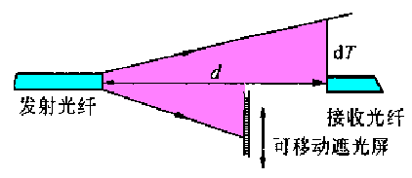
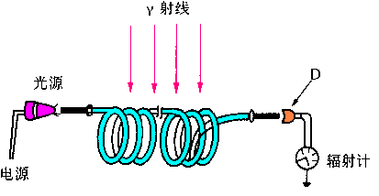
光纤传感
非功能型
功能型

Slide 111
总结
光纤的基本概念：
纤芯
包层
保护套
基本结构：纤芯、包层、保护套。
分类：
按纤芯和包层材料：玻璃光纤、胶套硅光纤、塑料光纤。
按折射率分布特点：阶跃光纤、渐变光纤。
按光波模式：多模光纤、单模光纤 。
光纤传光原理：
子午光线、斜射光线
数值孔径（Numeric Aperture）：

Slide 112
总结
单模光纤（ 2a=4~10μm）
多模光纤
截止波长，光波波长大于截止波长时，单模传输。
模场直径（单模光纤），光纤中高斯光束的直径。
光纤的损耗和色散：
P_{OUT}--出纤光功率 P_{in}--入纤光功率
损耗
光纤中常用的单位
1.dB: 10 log₁₀ ( P_{out} / P_{in} )
2.dBm: 10 log₁₀ ( P / 1mw)
3.dBμ: 10 log₁₀ ( P / 1 μW)
损耗根源：吸收、散射、弯曲

Slide 113
总结
吸收损耗：本征吸收、原子缺陷吸收、非本征吸收
低损耗窗口，3个，0.85μm、1.31μm、1.55μm
光纤色散：信号能量中的各种分量由于在光纤中传输速度 不 同，而引起的信号畸变。将引起光脉冲展宽和码间串扰，最终 影响通信距离和容量。
色散类型
模间色散：不同模式对应有不同的模折射率，导致群速
度不同和脉冲展宽（仅多模光纤有）
波导色散：信号光处于纤芯的部分和处于包层
的部分具有不同的传播速度。
材料色散：折射率随频率（波长）变化。
波长色散

Slide 114
总结
光纤的偏振和双折射：
光纤双折射：光纤中不同偏振态的光，折射率不同。使得不同偏振态的光在光纤中的传播速度不同，光的偏振态呈周期性变化。
光纤双折射的根源： 单模光纤截面的椭圆度、单模光纤弯 曲、单模光纤扭转、单模光纤电（磁）光效应
偏振模色散：光脉冲的不同偏振分量在光纤中的传输速度不同 出纤后不同偏振分量的迭加使得信号脉冲展宽。
光纤的非线性——光孤子：
色散效应使脉冲展宽
二者平衡
光孤子
自位相调制效应使脉冲压窄

Slide 115
总结
光纤的连接和耦合：
连接过程：直接耦合预处理、切割（金刚刀）、热融或粘合（V型槽或精密套管对准）
耦合：直接耦合、透镜耦合、光纤全息耦合
光纤通信系统：
基本组成：发送单元、传输单元、接收单元、连接器件
常用光源：发光二极管（LED）、半导体激光器（LD）
常用探测器：光电二极管（PD）、改进型光电二极管（PIN）雪崩光电二极管（APD）
波分复用(WDM)、掺铒光纤放大器(EDFA)

Slide 116
总结
光纤传感：
按传感原理可分为功能型和非功能型。
按光受被测对象的调制形式 可分为强度调制型光纤传感器、 偏振调制光纤传感器、频率调制光纤传感器、相位调制传感器

Slide 117

The End
谢谢！

